Slide 1
Retours d’expériences sur la SOA et l’Interopérabilité

Slide 2
ProBTP
Michel GAUTHIER
Chef du Département Architecture Performances et Outils Techniques de la Direction des Systèmes d’Information
6 chefs de Projets / 60 personnes

Slide 3
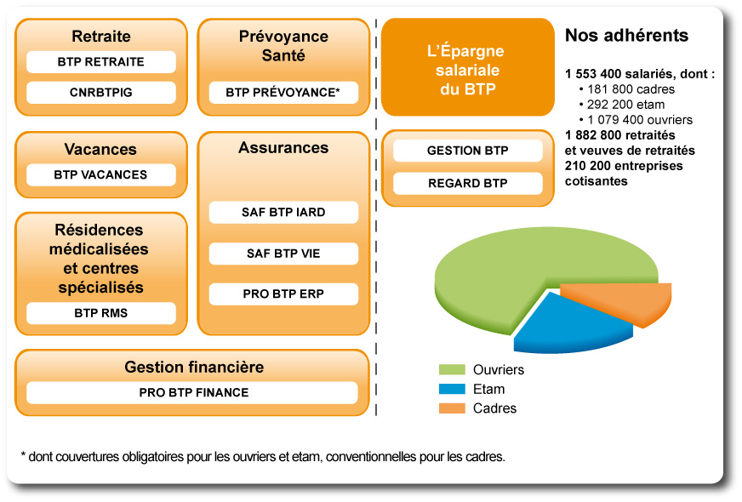
ProBTP en bref
Caisse de protection sociale au service de la profession du Bâtiment et des Travaux Publics
Retraite
Prévoyance
Santé
Action sociale
Assurance
Epargne
Vacances
Résidences Médico-sociale ….
Plus de 40 ans d’expérience
4 800 salariés au niveau national
600 à la DSI à Cagnes sur Mer

Slide 4
ProBTP en quelques chiffres
Base Entreprises :
Totalité : 2 500 000
240 000 entreprises actives
Base Individus :
Totalité : 20 000 000
1 600 000 salariés actifs
2 000 000 de retraités
3 500 000 transactions TP par jours
400 Batchs par jour
32 000 000 de courriers par an (édition et mise sous pli à Cagnes sur Mer)
57 000 000 de décomptes de Frais Médicaux et factures par an (230 000 / jours de traitements)
7 000 000 d’appels téléphoniques sur les 3 plateformes téléphoniques par an
700 000 visites / mois sur le site internet www.probtp.com

Slide 5
ProBTP
Infrastructure MainFrame : 2 Z 196 donnant un puissance de 5 400 Mips
450 serveurs d’Entreprises
4 000 postes de travail fixes et portables
Développements des règles Métier MainFrame PL1
Développement Open en Java depuis 1997

Slide 6
Les bases de l’architecture du S.I
L’ADN de PROBTP
Re-utilisation : ne coder qu’une seule fois la même chose
Interfaces et Outils Techniques
Performances
Même Code exécuté sur les mêmes données qu’il s’agisse
D’une transaction TP
D’un batch
Du site internet
D’un partenaire
Les composants de Base
le dictionnaire de données
la persistance : Le Système de Gestion des Informations Logiques
les dossiers Individus / Entreprises : vision 360°
l’objet

Slide 7
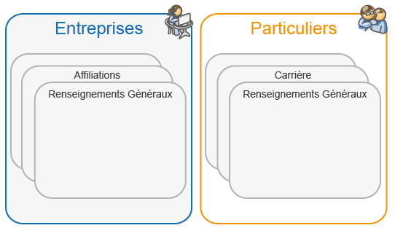
Appel entre Domaines / Applications
Cartographie du SI de ProBTP
Une application est composée de Domaines
indépendance des domaines
accès au travers d’interfaces → Services

Slide 8
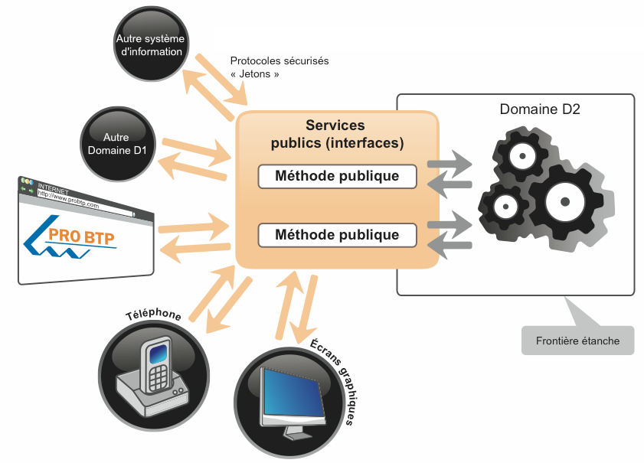
Architecture SOA

Slide 9
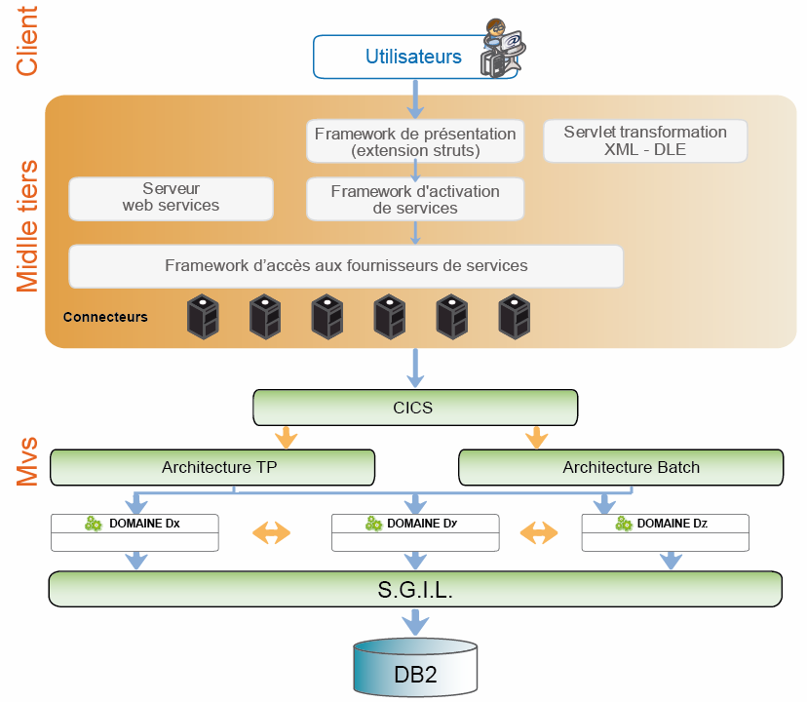
Architecture générale simplifiée

Slide 10
Le Bus d’Entreprise / Invoqueur
MVS-TP
MVS
Batch
Monde
Open
Unité d'oeuvre
performances
ESB
MVS
Monde
Open
Ecriture d’un invoqueur Propriétaire pour des raisons
Unité d’Oeuvre
Performances
Non disponibilité sur l’environnement MainFrame

Slide 11
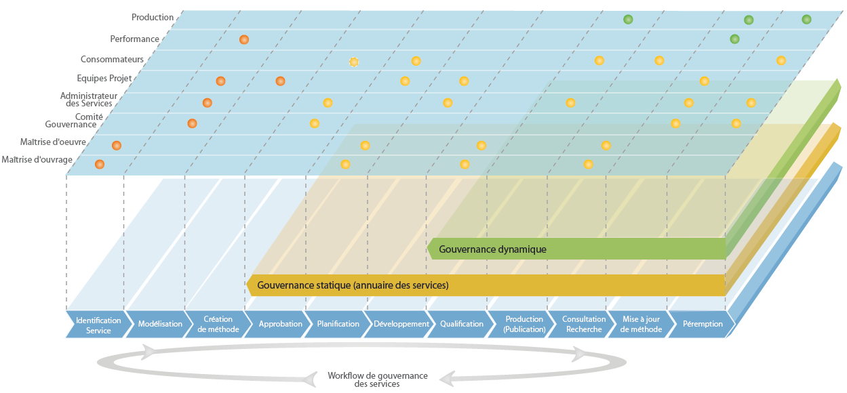
Attention
Gouvernance : Mise en place d’un Comité de Services Publics
Worflow de gouvernance des Services
Granularité des Services
Anticiper les besoins : ne pas répondre qu’au besoin du premier consommateur
Recouvrement des opérations

Slide 12
L’avenir de la SOA à ProBTP
Mise en oeuvre de l’ESB d’IBM
Utilisation du Business Process Management
Actuellement la Maitrise d’Ouvrage décrit celui ci au travers d’un grammaire propriétaire “Conceptualisation Règlementaire” simplifiant le dialogue avec la Maitrise d’Oeuvre

Slide 13
Interopérabilité
Internaliser la Complexité, Externaliser la simplicité
Intégration la plus transparente possible
Dans le département, une équipe “Intégration des Progiciels”
Analyse détaillée du progiciel : MainFrame, Open
Choix du progiciel le plus ouvert (si possible)
API, Webservices, ...
Services d’Interrogation / Mise à jour (site Internet)
L’Intégration se doit de respecter les concepts du SI actuel
Batch compatibles TP
Pas de double saisie pour les gestionnaires
Intégration dans le poste de Travail COMET
....

Slide 14
Quelques questions à se poser
Données communes avec le SI ProBTP → Mise en cohérence
Maitre / Esclave mais souvent Bidirectionnel
Synchrone / Asynchrone court / Asynchrone court
Gestion de l’Unité d’Oeuvre
Identifiant Unique dans les 2 référentiels
Mise en oeuvre de la cohérence au niveau
Données
Couche Technique : Accesseurs
Service Métier de base
Service Orchestration
Gestion des rejets de Synchronisations dans les 2 Systèmes
Migration initiale des données : qualité des données

Slide 15
Quelques questions à se poser
Compatibilité du Socle Technique du Progiciel
Authentification : Single Sign On
Habilitation des agents
Outil de Pilotage : Disponibilité, Performances, Statistiques
Haute disponibilité
Contrat de Services
Hotline
Plan de Reprise d’Activité Gestion des V.I.P
Extracteurs pour le DWH
Auditabilité des Accès, Mises à jour
Archivage
Aide en ligne

Slide 16
Quelques questions à se poser
Gestion de TOUS les environnements : production, tests, ..
Paramètrage du progiciel
......

